Slide 1


División Casinos
Campaña de raspaditos: argumentos defensa 4Q 2021

Slide 2

DEFENDERSE ANTE POSIBLES FRAUDES
Objetivo
Estos son los argumentos que debes emplear ante posibles intentos de fraude.
1. El cliente trae un premio que no es el que figura en el excel
En ese caso es muy probable que el cliente haya rascado más de un raspadito y se haya quedado con el de mayor valor. Tu CRM Manager ya ha filtrado esos rejuegos. El cliente solo puede acceder al premio que figura en el Excel. Si dice que no ha jugado más de una vez, anota su nombre y repórtalo al CRM Manager. Al cliente dile que le darás respuesta en 24 horas (72 si es fin de semana).
2. El cliente ya es miembro del CWC
El raspadito digital dice –en la parte de debajo- “soy mayor de 18 años y no formo parte del CWC”. El cliente que ya forma parte del club no se puede beneficiar de la promo. Muéstrale el mensaje del raspadito y tranquilízale diciendo que en el futuro habrá campañas de raspaditos exclusivas para miembros del club.
3. El cliente presenta un ID sin foto
No aceptaremos el ID. Debe aportar uno con foto.

Slide 3
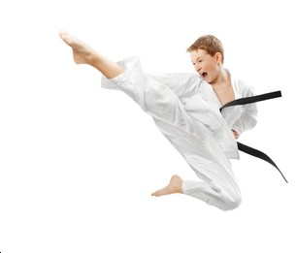
DEFENDERSE ANTE POSIBLES FRAUDES
4. El cliente no es quien figura en la foto
En ese caso le solicitaremos un nuevo ID.
5. El cliente dice que las normas no constan en ningún sitio
En ese caso le remitimos a la landing que hemos creado adhoc: https://casinomarbella.com/scratch-cm (variar en función del país)
6. El cliente no tiene el justificante de haber ganado el premio
No importa. Si nos aporta su ID y verificamos que se trata de la persona, siempre que su regalo y documento consten en el Excel y no haya recibido el regalo ya, se lo entregaremos y lo reportaremos en el Excel.
7. El cliente recoge el premio en un casino distinto al escogido para la redención
Llamaremos al casino donde debía recoger el premio y, si no lo ha redimido, se lo entregaremos en nuestro casino. Antes, nos aseguraremos de que el otro casino marca el premio como entregado.
8. Un cliente que ha recibido el regalo dice no haberlo recibido
No le haremos entrega del premio y consultaremos con el gerente.

